Slide 1
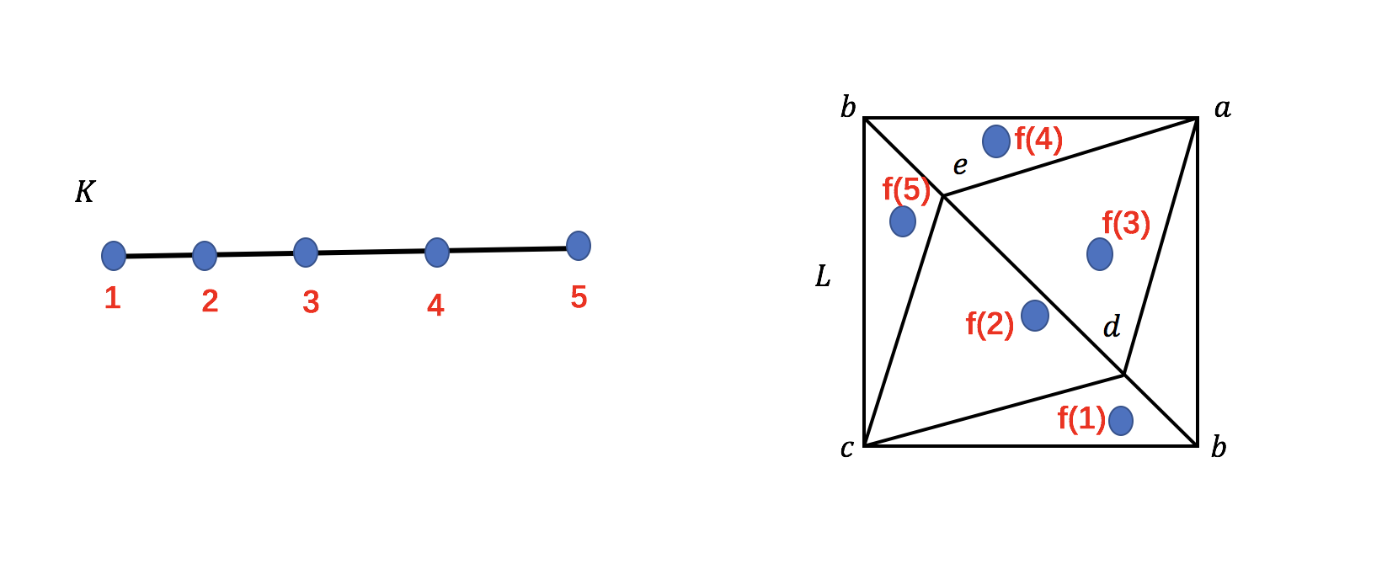

Slide 2
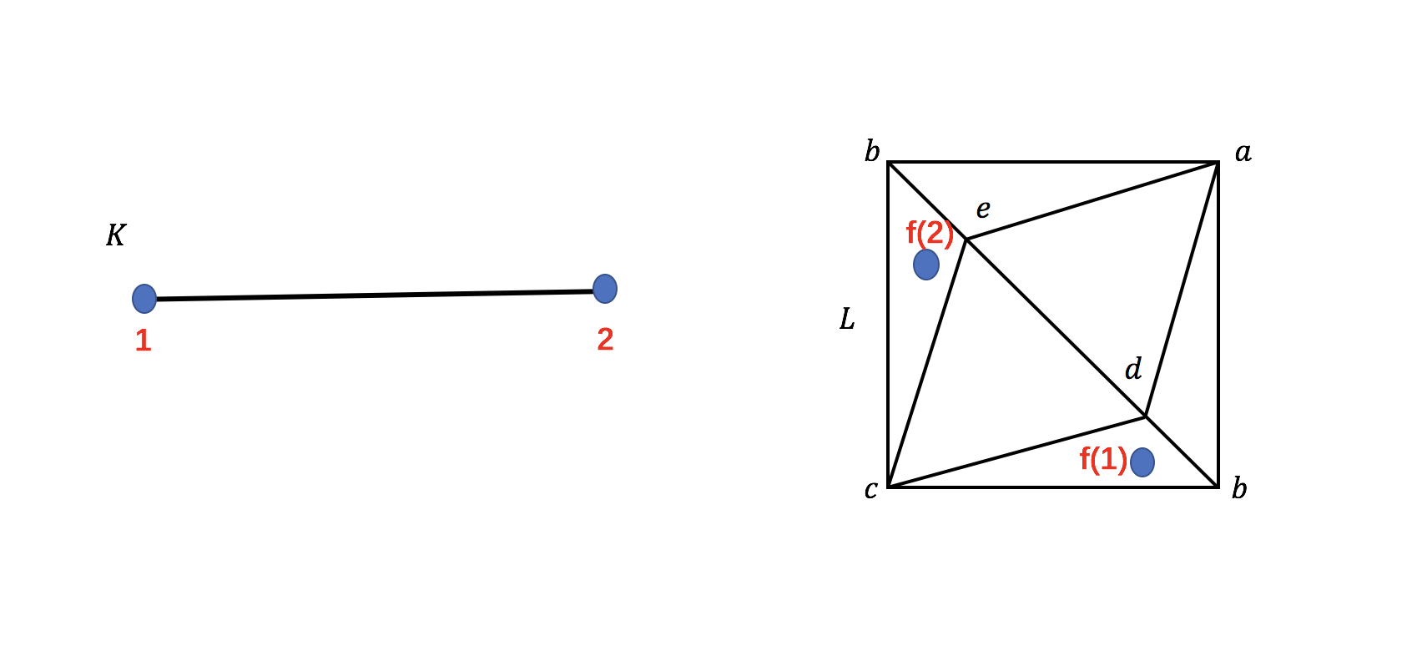

Slide 3
22
2
6
Max flow: 75
40
25
9
2
20
9
1
11
8
4
4
7
6
18
28
50
10
14
10
8
3
5
20
10

Slide 4
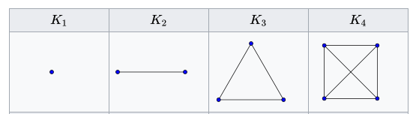


Slide 6
